Slide 1
Презентация проекта Обучение детей и юношества литературному творчеству в онлайн-студии „Перо-мания“
МБУК «Централизованная библиотечная система № 2»
Малахова Любовь Ивановна,
заведующая Кладовской сельской библиотекой
МБУК «ЦБС № 2»
Губкин, 2018 год
Notes:
Титульный слайд

Slide 2
Введение в предметную область (описание ситуации «как есть»)
Дети и юношество сельских поселений Губкинского района, занимающиеся литературным творчеством:
НЕ получают азы поэтического мастерства в школе
НЕ публикуются в местных изданиях
НЕ общаются с профессио-нальными авторами
НЕ знакомы друг с другом или НЕ имеют возможности общаться в реальности
Творческий литературный потенциал детей и юношества реализуется НЕ в полной мере

Slide 3
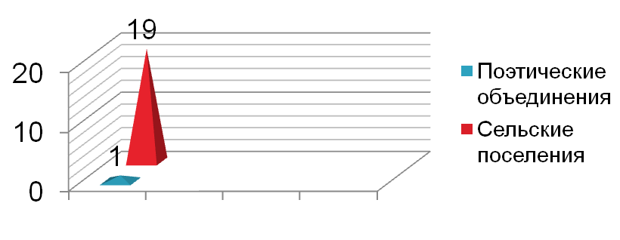
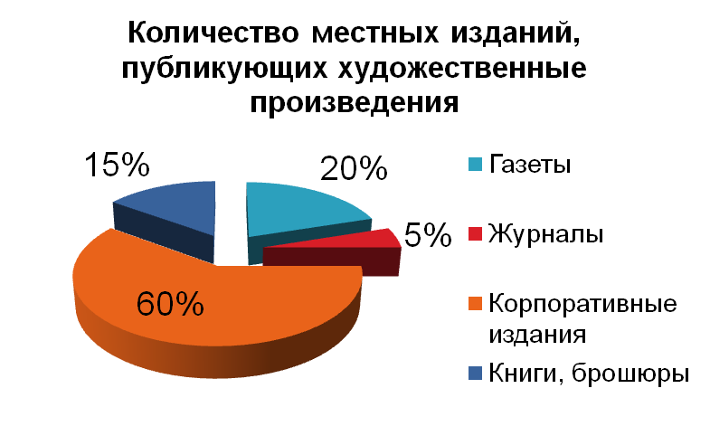
Введение в предметную область (описание ситуации «как есть»)
Детское творчество в местных изданиях представлено фрагментарно
Недостаточное количество поэтических объединений в сельских поселениях
Соотношение количества сельских поселений и поэтических объединений для детей и юношества

Slide 4
Цель и результат проекта
Цель проекта | Организация дистанционного обучения детей и юношества (не менее 40 человек) литературному творчеству посредством использования Интернет-ресурса к декабрю 2019 года
Способ достижения цели | Создание литературной онлайн-студии «Перо-мания» и организация системы дистанционного обучения литературному творчеству детей и подростков, проживающих в сельской местности
Результат проекта | Вовлечены в работу литературной онлайн-студии «Перо-мания» и постоянно участвуют в её деятельности не менее 40 детей и подростков, проживающих в сельской местности
Требования к результату: | Создан единый Интернет-ресурс – информационный сайт литературной онлайн-студии «Перо-мания». Сформированы 9 творческих групп на 8 сельских поселениях. Проведено не менее 10-ти вебинаров по литературному творчеству губкинским поэтом и писателем А.Малаховым. Организована творческая встреча с белгородским автором В.Черкесовым. Подготовлены и изданы два сборника произведений студийцев (не менее 50-ти экземпляров каждый). Налажена регулярная публикация статей о работе литературной онлайн-студии в местных изданиях: «Сельские просторы» и «Эфир Губкина» (не менее 5-и). Проведено итоговое мероприятие – поэтический перформанс «Перо-загрузка».
Пользователи результата проекта | Дети и юношество сельских поселений Губкинского района, занимающиеся литературным творчеством

Slide 5
Введение в предметную область (описание ситуации «как будет»)
Создана литературная онлайн-студия «Перо-мания»
для детей
и юношества, проживающих в сельской местности
Получают основы литературного мастерства
в ходе вебинаров
Публикуются в местных изданиях
Регулярно общаются с профессиональ-ными авторами
Имеют возможность общаться виртуально
и в реальности
Созданы возможности для реализации творческого литературного потенциала детей и юношества

Slide 6
Основные блоки работ проекта
№ | Наименование | Начало | Оконча-ние | 2018 год |  |  |  |  |  |  |  |  |  | 2019 год
 |  |  |  | 03 | 04 | 05 | 06 | 07 | 08 | 09 | 10 | 11 | 12 | 01 | 02 | 03 | 04 | 05 | 06 | 07 | 08 | 09 | 10 | 11
1. | Создание и функционирование онлайн-студии «Перо-мания» | 12.03.18 | 30.05.19
1.1 | Разработка Положения, плана работы студии | 12.03.18 | 13.04.18
1.2 | Издание и распространение рекламной продукции | 16.04.18 | 11.05.18
1.3 | Рекламная акция для привлечения детей и юношества в студию | 14.05.18 | 31.05.18
1.4 | Формирование творческих групп в 9-ти библиотеках: центральной детской, Скороднянской, Кладовской, Боброводворской, Истобнянской, Архангельской, Аверинской, Вислодубравской, Теплоколодизянской | 01.05.18 | 30.08.18
1.5 | Сбор и направление творческих работ библиотеками на электронную почту Кладовской библиотеки | 01.06.18 | 30.04.19
1.6 | Работа тьютора со студийцами в соцсетях по редактированию творческих работ | 01.07.18 | 30.05.19

Slide 7
Основные блоки работ проекта
№ | Наименование | Начало | Окончание | 2018 год |  |  |  |  |  |  |  |  |  | 2019 год
 |  |  |  | 03 | 04 | 05 | 06 | 07 | 08 | 09 | 10 | 11 | 12 | 01 | 02 | 03 | 04 | 05 | 06 | 07 | 08 | 09 | 10 | 11
2. | Создание и наполнение единого Интернет-ресурса студии | 01.06.18 | 30.11.19
2.1 | Разработка структуры ресурса и навигации, его размещение в Интернете | 01.06.18 | 30.07.18
2.2 | Поиск, создание и размещение контента | 03.07.18 | 30.05.19
3. | Проведение вебинаров | 04.09.18 | 30.04.19
3.1 | Проведение 1-го вебинара | 04.09.18 | 17.09.18
3.2 | Проведение 2-го вебинара | 18.09.18 | 01.10.18
3.3 | Проведение 3-го вебинара | 02.10.18 | 16.10.18
3.4 | Проведение 4-го вебинара | 17.10.18 | 31.10.18
3.5 | Проведение 5-го вебинара | 01.11.18 | 20.11.18
3.6 | Проведение 6-го вебинара | 20.11.18 | 30.11.18
3.7 | Проведение 7-го вебинара | 09.01.19 | 29.01.19
3.8 | Проведение 8-го вебинара | 05.02.19 | 28.02.19
3.9 | Проведение 9-го вебинара | 05.03.19 | 29.03.19
3.10 | Проведение 10-го вебинара | 02.04.19 | 30.04.19

Slide 8
Основные блоки работ проекта
№ | Наименование | Начало | Окончание | 2018 год |  |  |  |  |  |  |  |  |  | 2019 год
 |  |  |  | 03 | 04 | 05 | 06 | 07 | 08 | 09 | 10 | 11 | 12 | 01 | 02 | 03 | 04 | 05 | 06 | 07 | 08 | 09 | 10 | 11
4. | Организация творческой встречи с белгородским автором В. Черкесовым в реальном режиме | 04.09.18 | 30.10.18
5. | Подготовка и издание произведений студийцев | 01.09.18 | 30.10.19
5.1 | Подготовка и издание 1-го сборника | 01.09.18 | 30.11.18
5.2 | Подготовка и издание 2-го сборника | 09.01.19 | 30.10.19
6. | Подготовка и проведение поэтического перформанса «Перо-загрузка» | 15.10.19 | 15.11.19
7. | Информационное сопровождение проекта в СМИ и в соцсетях (не менее 5-ти публикаций в газетах, не менее 10-ти информационных сообщений в социальных сетях) | 14.11.18 | 30.11.19
Итого |  | 12.03.18 | 30.11.19

Slide 9
Бюджет проекта
№ | Наименование | Бюджет проекта, тыс. руб. | Бюджетные источники |  |  | Внебюджетные источники
 |  |  | феде-ральный | област- ной | мест-ный | средст-ва хоз. субъекта | заем-ные ср-ва | прочие
1. | Создание и функционирование онлайн-студии «Перо-мания» | - | - | - | - | - | - | -
2. | Создание и наполнение единого Интернет-ресурса студии | - | - | - | - | - | - | -
3. | Проведение вебинаров | - | - | - | - | - | - | -
4. | Организация творческой встречи с белгородским автором в реальном режиме | - | - | - | - | - | - | -
5. | Подготовка и издание произведений студийцев | 20,0 | - | - | - | - | - | 20,0
5.1 | Подготовка и издание 1-го сборника | 10,0 | - | - | - | - | - | 10,0
5.2 | Подготовка и издание 2-го сборника | 10,0 | - | - | - | - | - | 10,0
6. | Подготовка и проведение поэтического перформанса «Перо-загрузка» | - | - | - | - | - | - | -
7. | Информационное сопровождение проекта в СМИ и в социальных сетях | - | - | - | - | - | - | -
Всего: |  | 20,0 | - | - | - | - | - | 20,0

Slide 10
Участие Бюджетов в проекте
Форма участия |  | Размер участия бюджета, тыс. руб.
 |  | Федеральный | Областной | Местный
Прямое бюджетное финансирование | - | - | - | -
Инфраструктура:
Дороги* | - | - | - | -
Электроэнергия* | - | - | - | -
Газоснабжение* | - | - | - | -
Водоснабжение* | - | - | - | -
Субсидии* |  | - | - | -
Обеспечение
Гарантии* |  | - | - | -
Залоги* |  | - | - | -
Прочие формы участия* |  | - | - | -
ИТОГО: |  | - | - | -
Земельный участок: -

Slide 11
Показатели социальной, БЮДЖЕТНОЙ и экономической эффективности проекта
1 | Социальная эффективность
1.1 | Охват населения социальными благами за период реализации проекта | Чел. | 40
1.2 | Новые рабочие места | Ед. | -
1.3 | Средняя з/п | Тыс. руб. | -
1.4 | Месячный ФОТ | Млн. руб. | -
1.5 | Годовой ФОТ | Млн. руб. | -
1.6 | Иные показатели
2 | Бюджетная эффективность
2.1 | Участие бюджетных источников в проекте | Млн. руб. | -
2.2 | Налоги в консолидированный бюджет области | Руб. | -
2.3 | Налог с 1 работника в консолидированный бюджет области | Млн. руб. | -
2.4 | Срок окупаемости бюджетных инвестиций | Лет | -
2.5 | Снижение возможного ущерба | Млн. руб. | -
2.6 | Экономия бюджетных средств | Млн. руб. | -
3 | Экономическая эффективность
3.1 | Годовой объем выручки | Млн. руб. | -
3.2 | Годовой объем прибыли | Млн. руб. | -
3.3 | Рентабельность | % | -
3.4 | Срок окупаемости проекта | Лет | -
3.5 | Объем инвестиций в основной капитал в рамках проекта | Млн. руб. | -
3.6 | Объем инвестиций, осваиваемых на территории области | Млн. руб. | -
3.7 | Иные показатели

Slide 12
Команда проекта
№ | ФИО | Основное место работы, должность | Роль в проекте
1. | Горбатовский А. Н. | Начальник управления культуры администрации Губкинского городского округа | Куратор проекта
2. | Малахова Л. И. | Заведующая Кладовской сельской библиотекой-филиалом МБУК «ЦБС № 2» Губкинского городского округа | Руководитель проекта
3. | Шамраева Л.А. | Главный библиограф МБУК «ЦБС №2» | Администратор проекта
4. | Баландина Е.Д. | Главный специалист управления культуры администрации Губкинского городского округа | Оператор мониторинга проекта
5. | Малахов А.Е. | Поэт и писатель, член союз писателей России | Ответственный за редактирование творческих работ и проведение вебинаров
6. | Севрюкова А. Н. | Заведующая сектором технического обеспечения МБУК «ЦБС № 2» | Ответственная за размещение информации по проекту в сети Интернет
7. | Переверзева В. Н. | Заместитель директора по работе с детьми МБУК «ЦБС № 2» | Ответственная за формирование твор-ческой группы в ЦДБ п.Троицкий
8. | Титова Л.В. | Заведующая Вислодубравской сельской библиотекой | Ответственная за формирование твор-ческой группы в с. Вислая Дубрава
9. | Титова З.В. | Заведующая Архангельской сельской библиотекой | Ответственная за формирование твор-ческой группы в с. Архангельское
10. | Татаринова В.И. | Зав. дет. отделом Скороднянской земской библиотеки | Ответственная за формирование твор-ческой группы в с. Скородное
11. | Куринова О.В. | Заведующая Боброводворской сельской библиотекой | Ответственная за формирование твор-ческой группы в с. Бобровы Дворы
12. | Дронова Л.И. | Заведующая Истобнянской сельской библиотекой | Ответственная за формирование твор-ческой группы в с. Истобное
13. | Захарова Г.А. | Заведующая Теплоколодизянской сельской библиотекой | Ответственная за формирование твор-ческой группы в с. Тёплый Колодезь
14. | Чистникова Н.А. | Заведующая Аверинской библиотекой | Ответственная за формирование твор-ческой группы в с. Аверино

Slide 13
Контактные данные:
Малахова Любовь Ивановна,
заведующая Кладовской сельской библиотекой.
Телефон: 6-60-82.
E-mail: kladbiblioteka@mail.ru

